Slide 1

第十课
场景 预设 打包
Scenes Prefabs Build

Slide 2
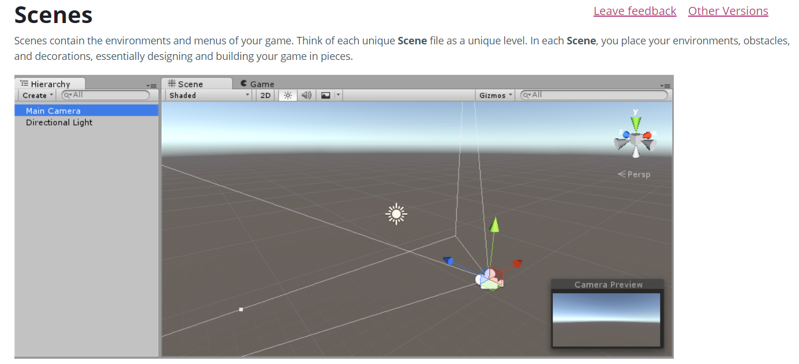
场景
存放游戏所需要的内容
可视为一个关卡（Level）

Slide 3
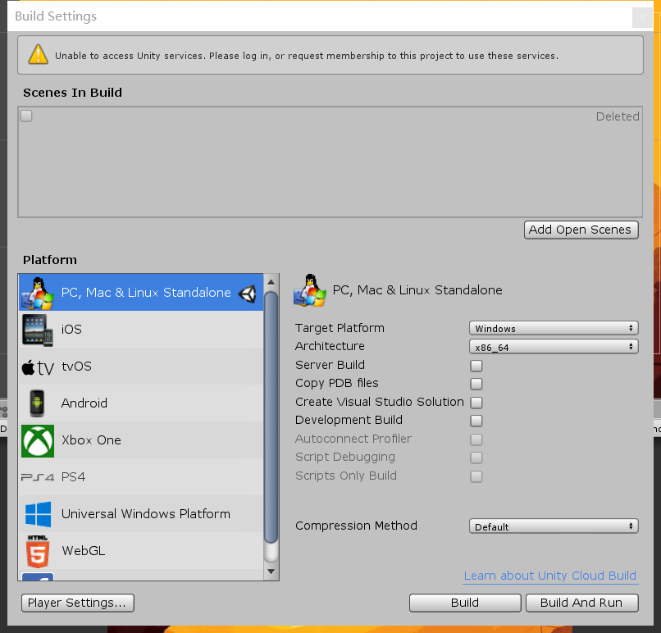
场景
设置可使用的场景
File → Build Settings

Slide 4
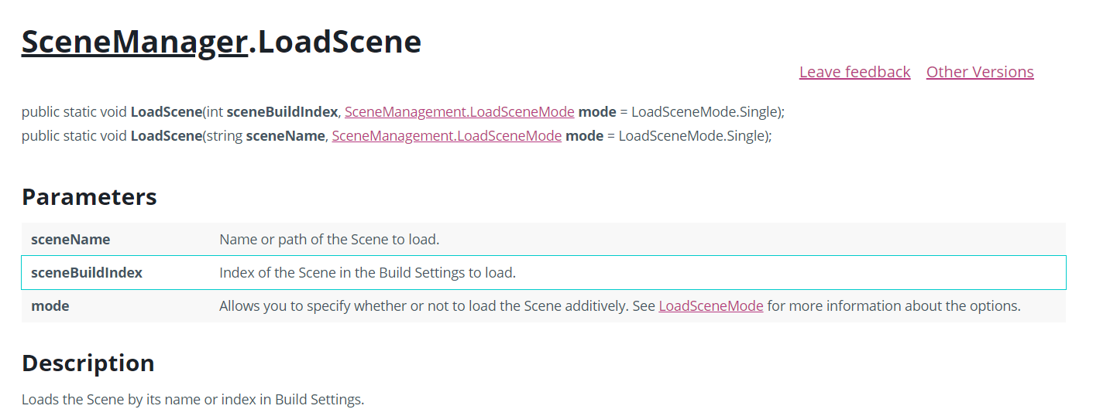
场景
using UnityEngine.SceneManagement;

Slide 5
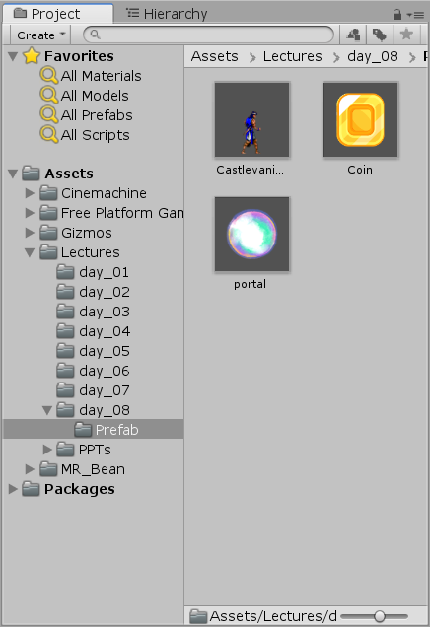
预设
将做好的游戏物品拖拽到文件夹中保存
文件夹中的物品可以重复使用

Slide 6

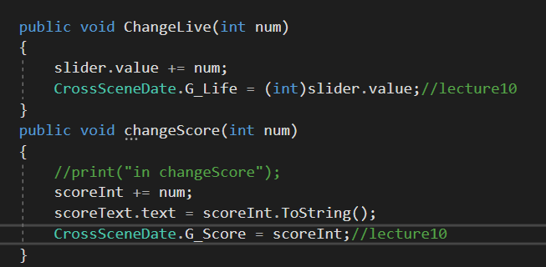
跨场景数据交互
设置变量为Static
Static的值和方法属于类本身，不需要实体化来调用

Slide 7
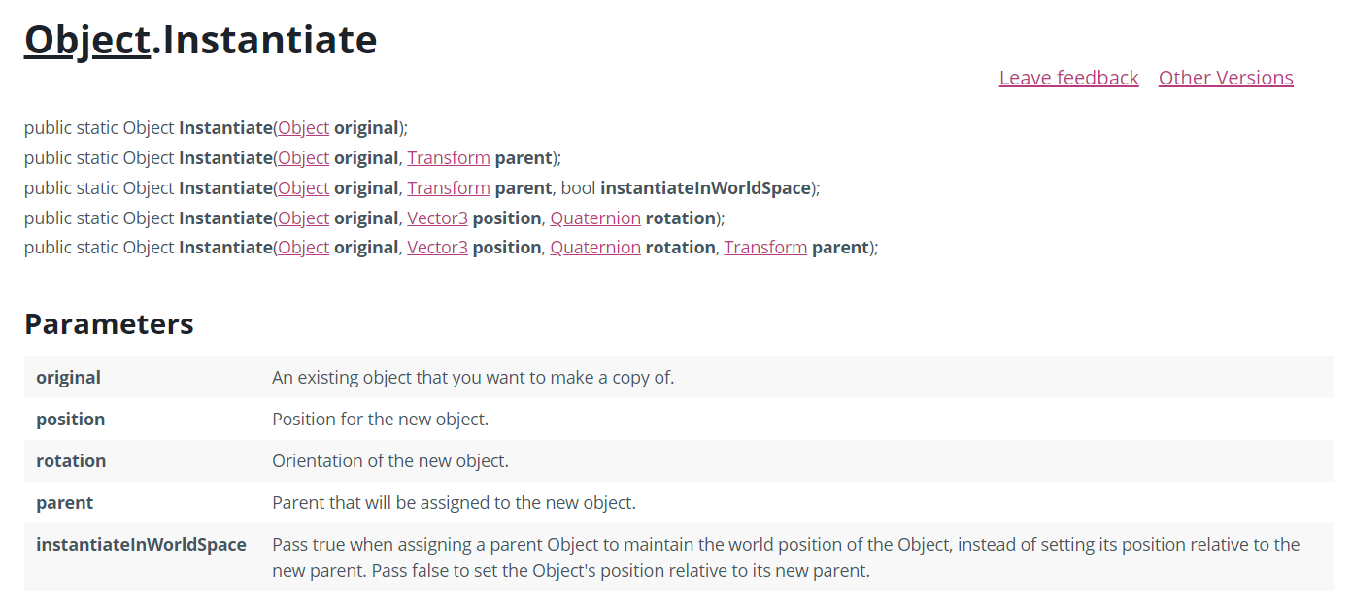
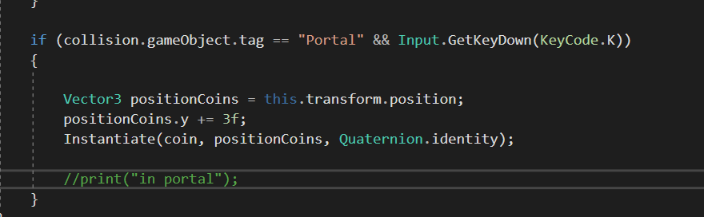
生成物体

Slide 8
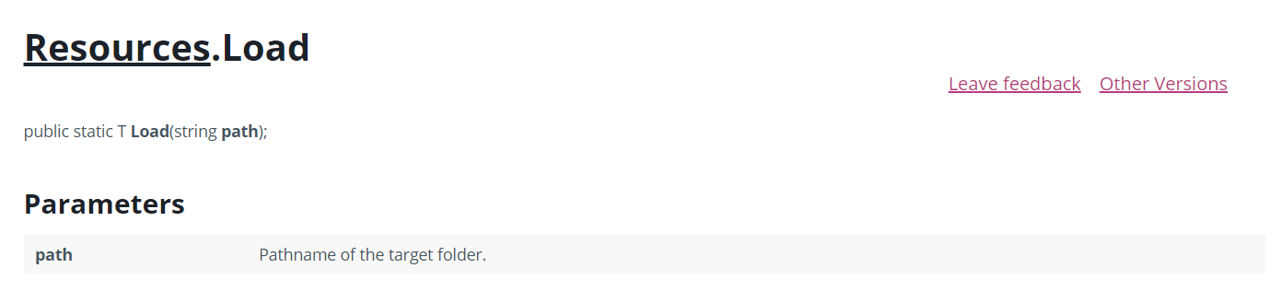
加载预设件

Slide 9
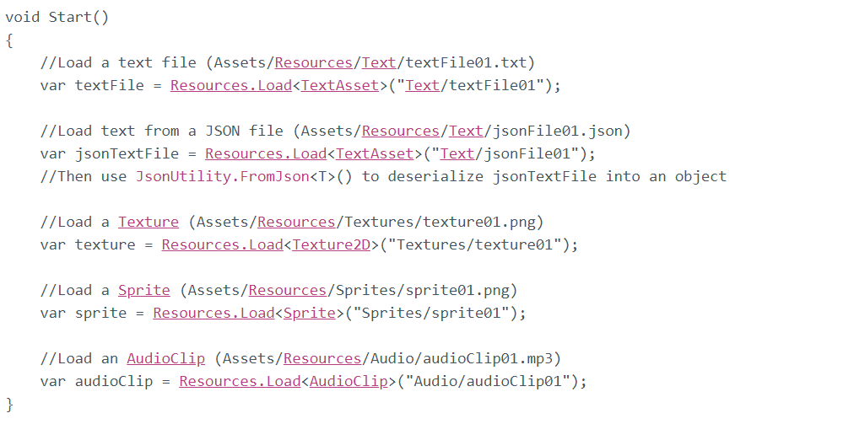
注意路径

Slide 10
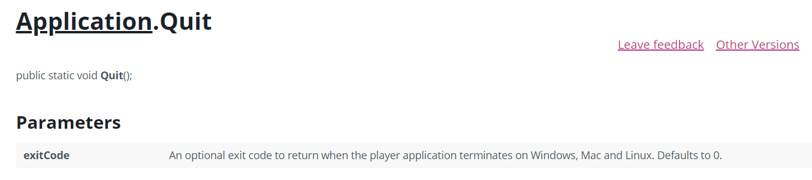
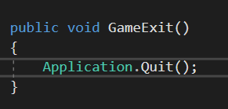
退出游戏

Slide 11
打包游戏
File → Build Settings
第一个场景为游戏开始场景

Slide 12
作业
为自己的游戏创建多个场景
尝试打包游戏

Slide 13
最后
做一款自己想做的游戏是一个很长的旅途
中间会遇见各种意想不到的问题
无论如何都要找到解决问题的方法
只有如此路途才不会在中间结束
多使用网络查找资料
unity Answers，unity Document，unity Assets Store 对开发者很有帮助
Itch, gamejolt 上面有很多独立游戏可以借鉴
Youtube上面也有很多直观的教程
Have a nice journey ！

Slide 14

Thank you and any questions

